Slide 1



TIẾNG VIỆT 1

Slide 2



Khởi động
1
bê
cò
Bê có cỏ.

Slide 3
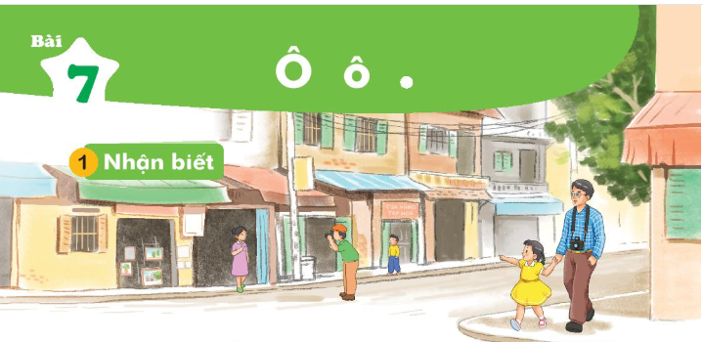

Bài
Ô ô
7
•
Nhận biết
2
Bô và Hà đi bô trên hè phô.
́
.
́

Slide 4
Đọc
3
ô
b
ô
b
ô
bố
bộ
ô
o
o
ộ
ô
ô
ô
ộ
bố
bổ
bộ
cô
cổ
cộ

Slide 5
Đọc
Chào quý thầy cô. Do k biết thầy cô dạy bổ ngang hay bổ dọc nên em làm 2 slide, thầy cô dạy theo hình thức nào thì dùng slide đó nhé, Cái nào k phù hợp thì thầy cô xoá đi nhé!
(Đọc xong thầy cô xoá tex này đi nhé)
Yêu thương!
3
ô
b
ô
b
ô
bố
bộ
ô
ô
ô
ô
ô
ô
ô
ộ
ộ
bố
bổ
bộ
cô
cổ
cộ

Slide 6



Thư giãn nào!

Slide 7
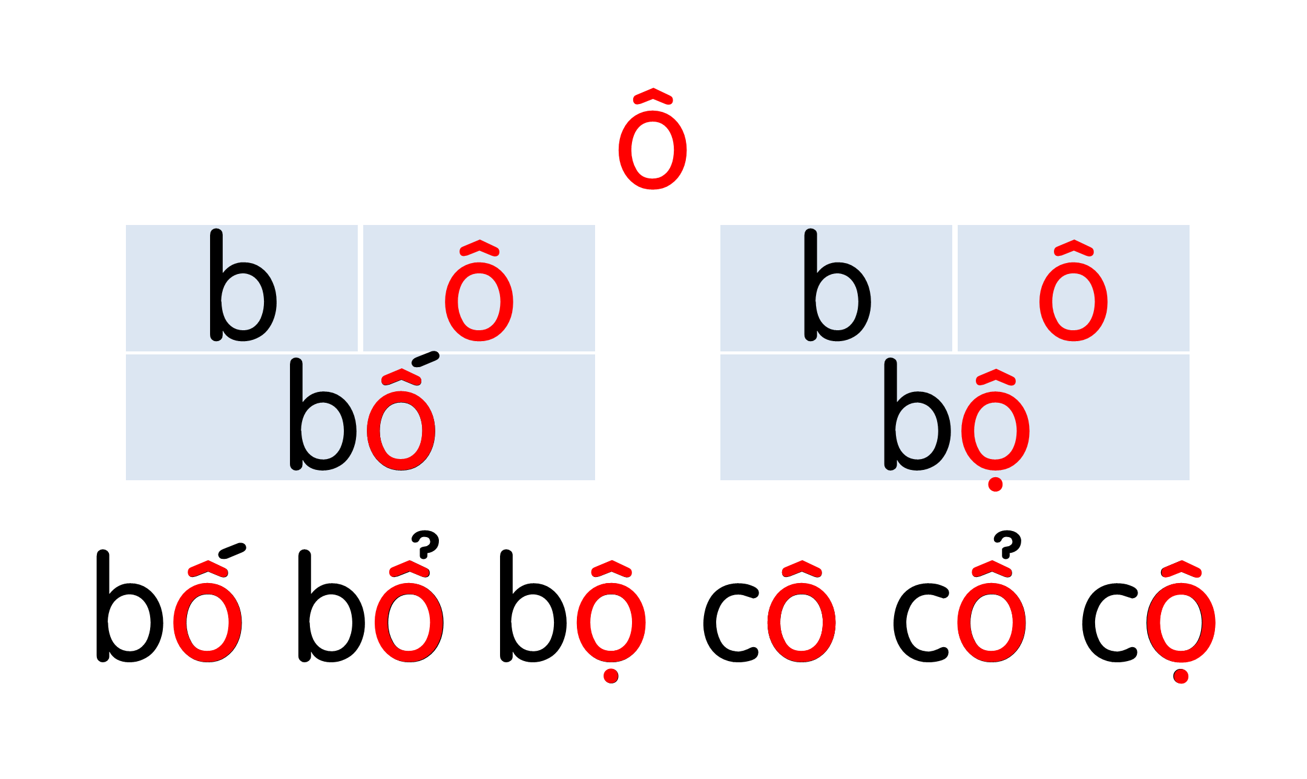
Notes:
Ôn lại

Slide 8


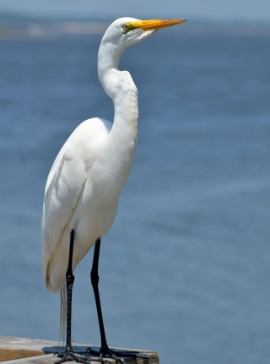
bố
ô
ô
cô bé
cổ cò
ô

Slide 9


Slide 10
Hướng dẫn viết bảng
4
ô
2,5
1,5

Slide 11
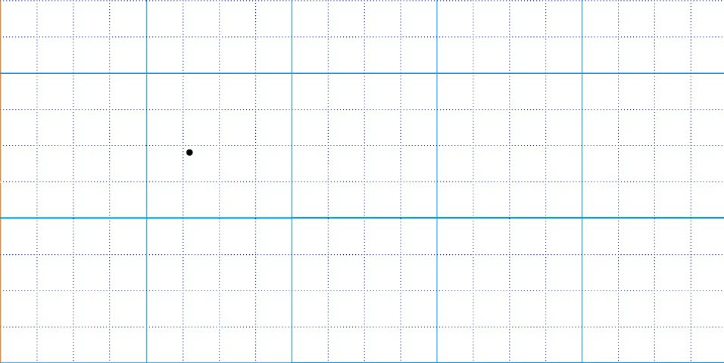


Slide 12
Viết vở
5
ô
cổ cò
ô

Slide 14




cổ cò

Slide 15
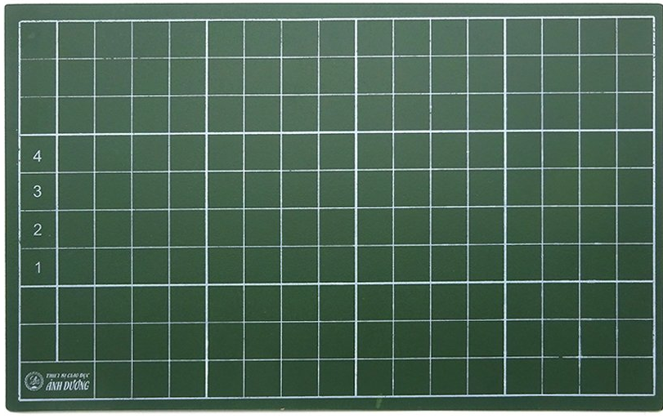
ô
ô
ô
ô

Slide 16
cổ cò

Slide 17
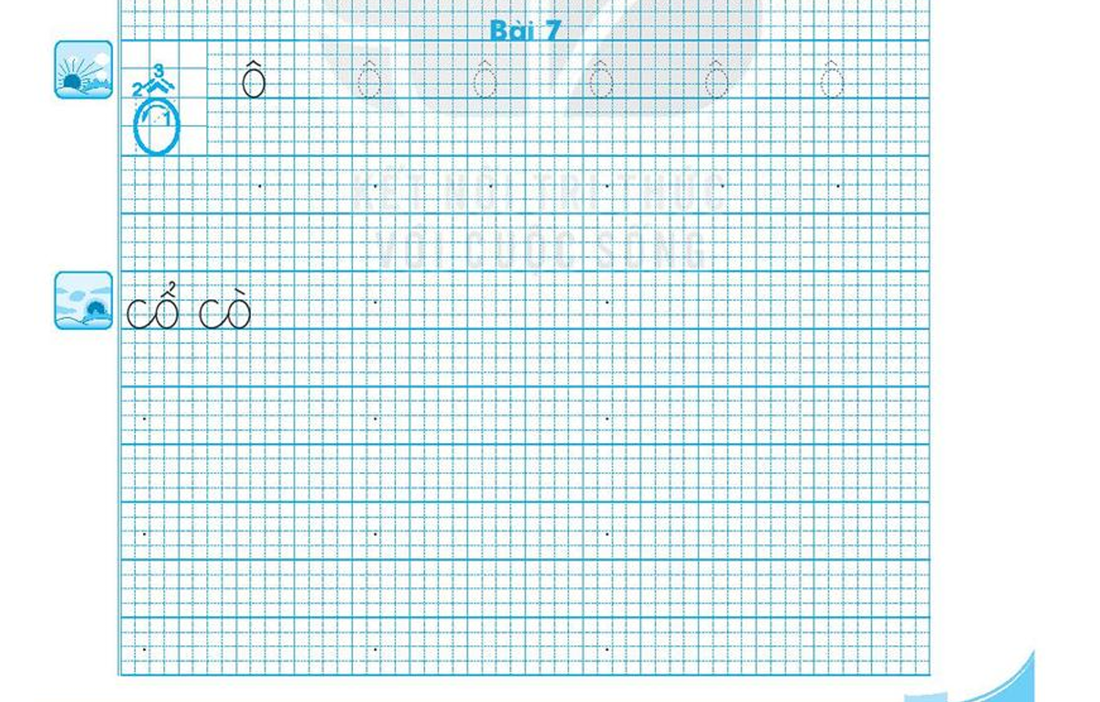

ô
ô
ô
ô
ô
ô
cổ cò
cổ cò
cổ cò
cổ cò
cổ cò
cổ cò
cổ cò
cổ cò

Slide 18
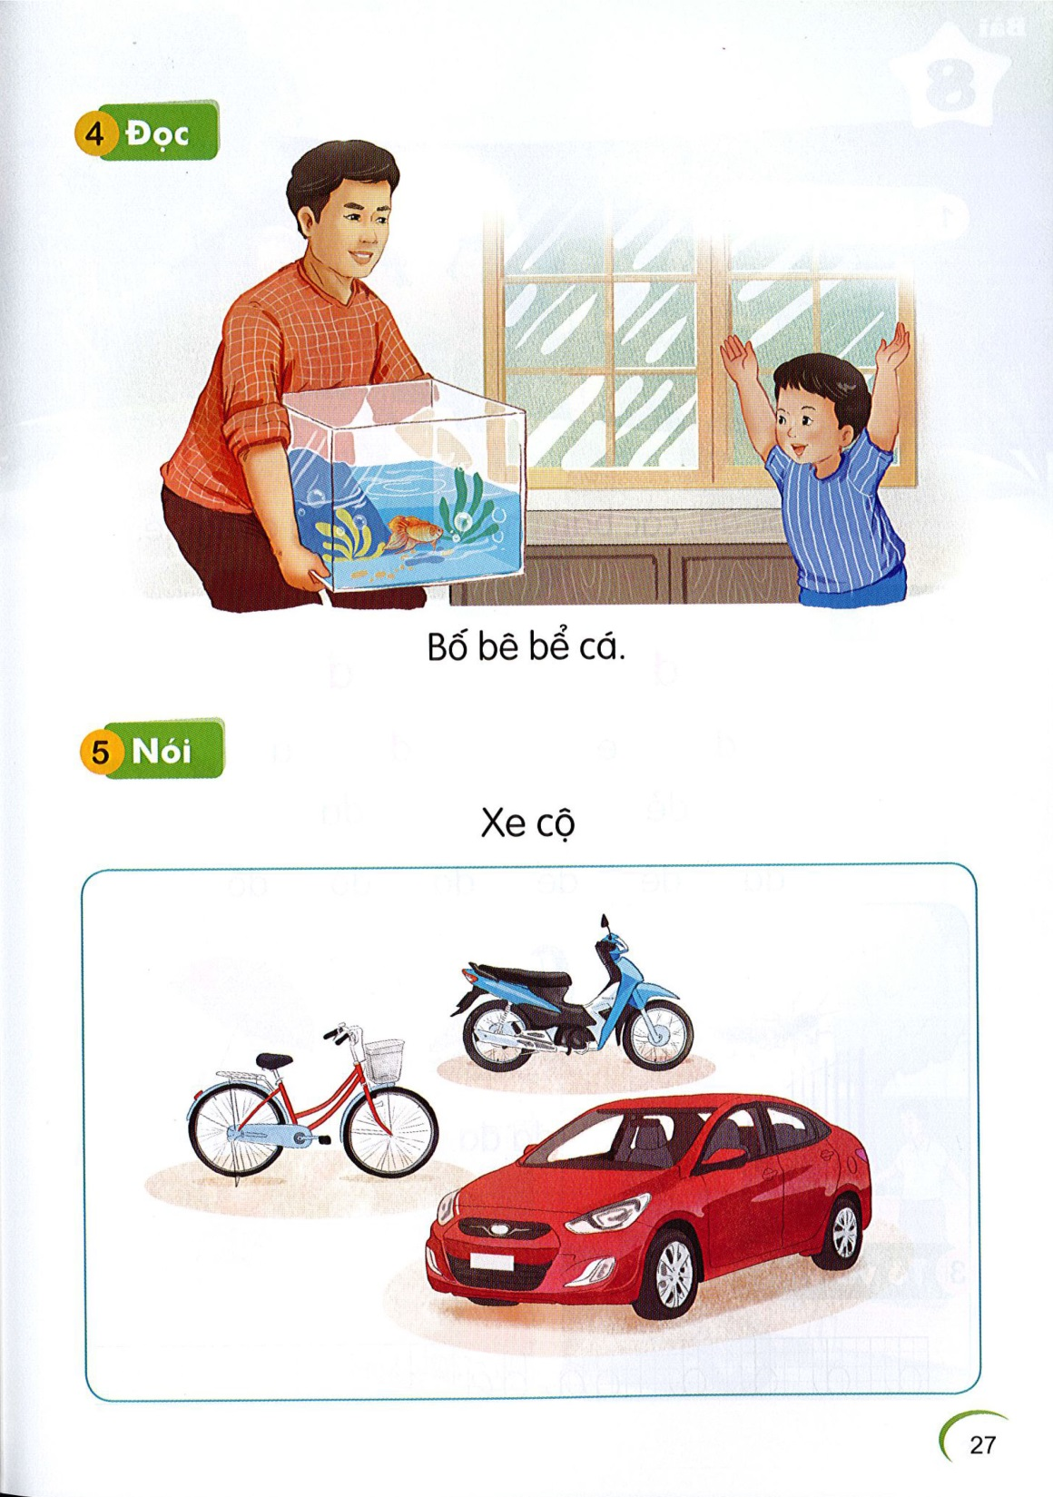
Đọc
6
Bố bê bể cá.
ô

Slide 19


Slide 20
Nói
7
Xe cộ

Slide 21


Slide 22




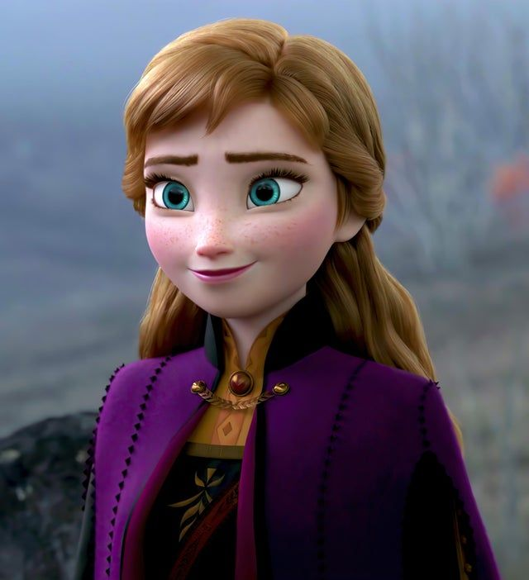

cô bé
bố
cổ
cổ cò
Bố bế bể cá.
bò

Slide 23
Dặn dò

